Slide 1
Er Apache Camel riktig valg for deg?
Lytt til erfarne Camel spotters.

Slide 2
Er det stabilt og trygt? Production ready?

Slide 3
JA!

Slide 4
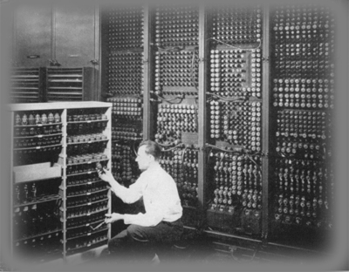
Litt historie...

Slide 5
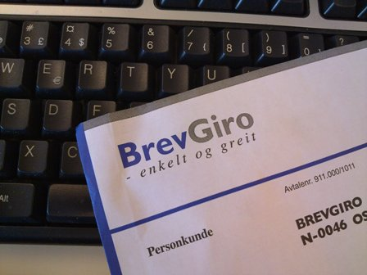
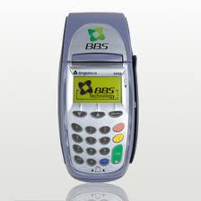



Slide 6
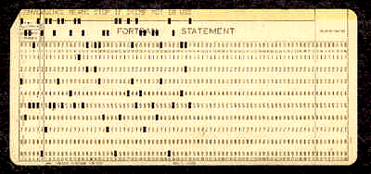

Slide 7




Slide 8

Camel
Camel er et kraftig integrasjons rammeverk basert på Enterprise integration patterns.

Slide 9
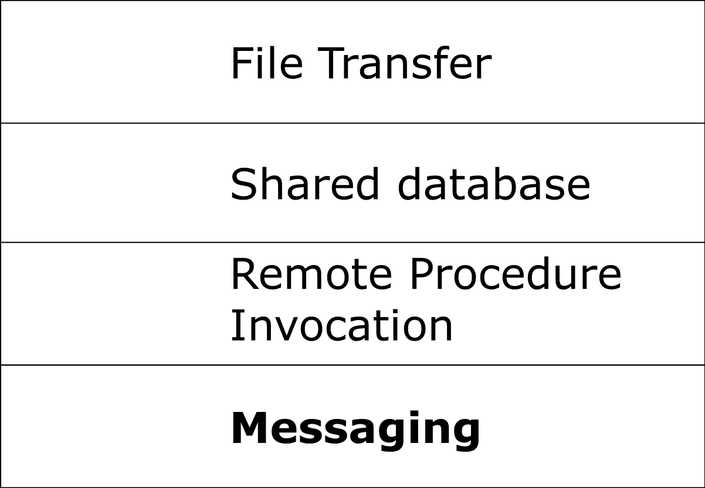




Hvordan integrere?
Integrasjons stiler

Slide 10
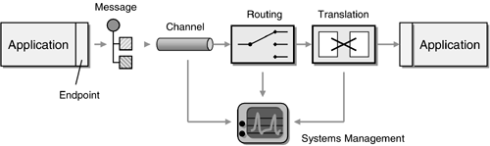
Messaging byggestener
Hvordan sende data mellom applikasjoner?
  Message via Message Channel
Hvor skal dataene sendes?
  Message router ruter meldingen til mottaker
Hvilket format skal benyttes?
  Message Translator konverterer data til mottakers format.
Hvordan gjøre tilkobling mellom applikasjonene?
  Sender mellom Message Endpoints
Notes:
Once you decide that you want to use Messaging for system integration, there are a number of new issues to consider and practices you can employ.
How do you transfer packets of data?
A sender sends data to a receiver by sending a Message via a Message Channel that connects the sender and receiver.
How do you know where to send the data?
If the sender does not know where to address the data, it can send the data to a Message Router, which will direct the data to the proper receiver.
How do you know what data format to use?
If the sender and receiver do not agree on the data format, the sender can direct the data to a Message Translator that will convert the data to the receiver's format and then forward the data to the receiver.
If you're an application developer, how do you connect your application to the messaging system?
An application that wishes to use messaging will implement Message Endpoints to perform the actual sending and receiving.

Slide 11




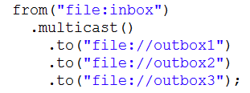

Hvordan sende data mellom applikasjoner?
Point to point channel
Publish-subscribe channel

Slide 12

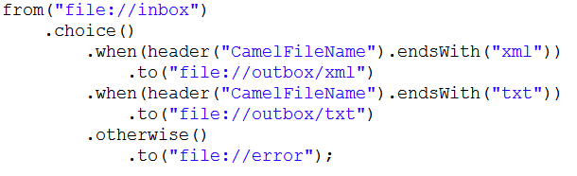


Routing1: Hvor skal dataene sendes?
Content based router
    Message filter
Notes:
How do we handle a situation in which the implementation of a single logical function is spread across multiple physical systems?
In summary, we need a solution that encapsulates the fact that the business function is split across systems, is efficient in its use of message channels and message traffic, and ensures that the order is handled by exactly one inventory system.
Content Based Router: Inspiserer innhold på en melding og ruter til en annen kanal basert på innholdet. Meldings produsenten kan sende til en kanal og overlate til ruteren å finne korrekt bestemmelsessted. Slipper å koble sammen senderen med mottaker kanalene.
Message Filter: spesiell form for content-based router hvor meldingen blir sendt videre til mottaker kanalen kun hvis den tilfredsstiller visse kriterier. (How can a component avoid receiving uninteresting messages?)

Slide 13


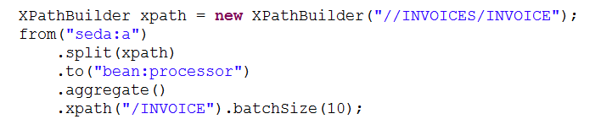
Routing2: Hvor skal dataene sendes?
Splitter
Aggregator
Notes:
How do we handle a situation in which the implementation of a single logical function is spread across multiple physical systems?
In summary, we need a solution that encapsulates the fact that the business function is split across systems, is efficient in its use of message channels and message traffic, and ensures that the order is handled by exactly one inventory system.
Content Based Router: Inspiserer innhold på en melding og ruter til en annen kanal basert på innholdet. Meldings produsenten kan sende til en kanal og overlate til ruteren å finne korrekt bestemmelsessted. Slipper å koble sammen senderen med mottaker kanalene.
Message Filter: spesiell form for content-based router hvor meldingen blir sendt videre til mottaker kanalen kun hvis den tilfredsstiller visse kriterier. (How can a component avoid receiving uninteresting messages?)

Slide 14
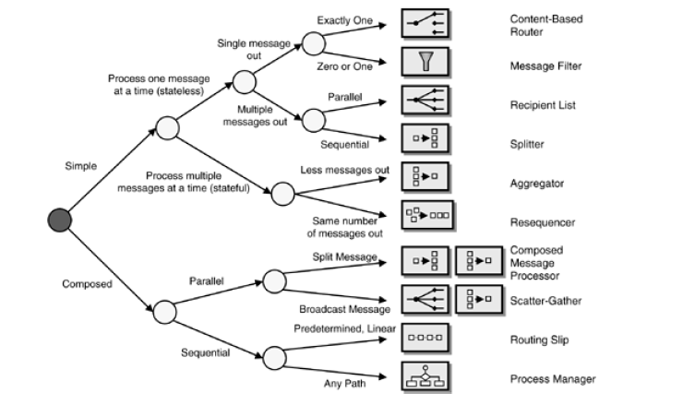
Rett ruter til rett formål
Notes:
How do we handle a situation in which the implementation of a single logical function is spread across multiple physical systems?
In summary, we need a solution that encapsulates the fact that the business function is split across systems, is efficient in its use of message channels and message traffic, and ensures that the order is handled by exactly one inventory system.
Content Based Router: Inspiserer innhold på en melding og ruter til en annen kanal basert på innholdet. Meldings produsenten kan sende til en kanal og overlate til ruteren å finne korrekt bestemmelsessted. Slipper å koble sammen senderen med mottaker kanalene.
Message Filter: spesiell form for content-based router hvor meldingen blir sendt videre til mottaker kanalen kun hvis den tilfredsstiller visse kriterier. (How can a component avoid receiving uninteresting messages?)

Slide 15




Hvilket format skal benyttes?
Message Translator
Content enricher
Notes:
Once you decide that you want to use Messaging for system integration, there are a number of new issues to consider and practices you can employ.
How do you transfer packets of data?
A sender sends data to a receiver by sending a Message via a Message Channel that connects the sender and receiver.
How do you know where to send the data?
If the sender does not know where to address the data, it can send the data to a Message Router, which will direct the data to the proper receiver.
How do you know what data format to use?
If the sender and receiver do not agree on the data format, the sender can direct the data to a Message Translator that will convert the data to the receiver's format and then forward the data to the receiver.
If you're an application developer, how do you connect your application to the messaging system?
An application that wishes to use messaging will implement Message Endpoints to perform the actual sending and receiving.

Slide 16
Meldings konsumenten
Polling Consumer
Event-Driven Consumer
Competing Consumer
Durable Subscriber
Idempotent Receiver
Notes:
Once you decide that you want to use Messaging for system integration, there are a number of new issues to consider and practices you can employ.
How do you transfer packets of data?
A sender sends data to a receiver by sending a Message via a Message Channel that connects the sender and receiver.
How do you know where to send the data?
If the sender does not know where to address the data, it can send the data to a Message Router, which will direct the data to the proper receiver.
How do you know what data format to use?
If the sender and receiver do not agree on the data format, the sender can direct the data to a Message Translator that will convert the data to the receiver's format and then forward the data to the receiver.
If you're an application developer, how do you connect your application to the messaging system?
An application that wishes to use messaging will implement Message Endpoints to perform the actual sending and receiving.

Slide 17
Switch to IDEA!
Notes:
Ting vi bør/kan dekke i programmeringseksemplene:
Rute: ta i mot fil, sende kvittering og oppdatere databasen, evt sende ut data til annet system.
2 lese inn fil fra delt filområde
3 Validere
Transform kvittering
Feile test fra delt filområde pga at file er blitt tatt av andre ruta
4 hopp over
5 byttet ut fil med en channel som er direct.. Legge til å motta xml som skal lagres i databasen.
Vis xml, Bruker en splitter til å få individuelle meldinger
Kan bruke xpath rett i ruta, men da skjer allt i minne
Streaming gjør dette som en iterator
Etter split behandles en og en melding av gangen.
Start war fila, si noe om serveren vår! Mvn no test
Send inn fil, kill prosess, se at ting ikke er commitett, men at det ble prosessert kvittering. Hvordan hindrer vi dette? Start på nytt, vi har da to kvitteringer...
6 løs problemet med å innføre batch komponent..
Få opp ytelse... Tråder feiler

Slide 18
Oppsummering
Camel er enkelt, men du trenger fortsatt infrastruktur
Du må forstå transaksjonsgrensene dine
Det kan lønne seg å gjøre mye i en transaksjon
Tenk sjæl og forstå databasebruken, det kan øke ytelsen med 1000X hvis du endrer fra å behandle meldinger med en og en commit til å gjøre batch update.
Noen feilhåndteringsstrategier
Noen feller mht tråder og transaksjoner
Aggregering – må persisteres
Camel batch komponent
Noen feller mht konverteringer og streams – minnebruk
Testing er enklere med camel, men asynkrone verdikjedetester er alltid en utfordring

Slide 19
Er camel riktig valg for deg?

